Slide 1
알고리즘 정렬
임종범
jblim@kpu.ac.kr

Slide 2
학습목표
기본 정렬 알고리즘을 이해한다.
정렬을 귀납적 관점에서 볼 수 있도록 한다.
1장과 2장에서 배운 기법을 사용해 각 정렬의 수행시간을 분석할 수 있도록 한다.
비교정렬의 한계를 이해하고, 선형시간 정렬이 가능한 조건과 선형시간 정렬 알고리즘을 이해한다.

Slide 3
Sorting Algorithms
대부분 O(n²)과 O(n log n) 사이
Input이 특수한 성질을 만족하는 경우에는 O(n) sorting도 가능
E.g., input이 –O(n)과 O(n) 사이의 정수

Slide 4
원시적 Sorting 알고리즘들의 재조명
알고리즘을 보는 시각
flow 중심
관계 중심
원시적 정렬 알고리즘들을 관계 중심의 시각으로 다시 한 번 조명
생각하는 방법에 대한 좋은 연습 자료

Slide 5
Selection Sort
각 루프마다
최대 원소를 찾는다
최대 원소와 맨 오른쪽 원소를 교환한다
맨 오른쪽 원소를 제외한다
하나의 원소만 남을 때까지 위의 루프를 반복

Slide 6
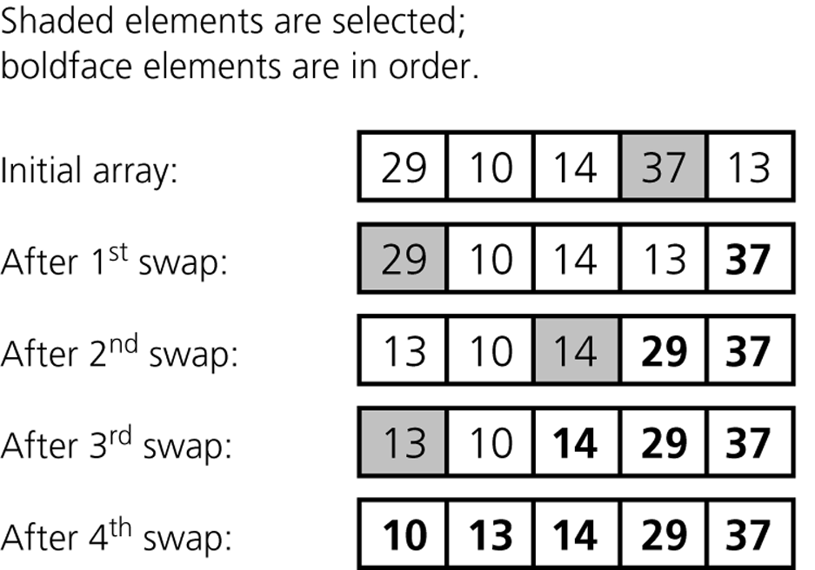
Finding the Recursive Structure
The largest item
Worst case
Average case
수행시간: (n-1)+(n-2)+···+2+1 = O(n²)

Slide 7
selectionSort(A[], n) ▷ 배열 A[1 ... n]을 정렬한다
{
for last ← n downto 2 { ------------------ ①
A[1 ... last] 중 가장 큰 수 A[k]를 찾는다; ----------- ②
A[k] ↔ A[last]; ▷ A[k]와 A[last]의 값을 교환 -------- ③
}
}
수행시간:
①의 for 루프는 n-1번 반복
②에서 가장 큰 수를 찾기 위한 비교횟수: n-1, n-2, …, 2, 1
③의 교환은 상수 시간 작업
(n-1)+(n-2)+···+2+1 = O(n²)

Slide 8
Selection sort의 정렬 방법
정렬할 배열이 주어짐
8
31
48
73
3
65
20
29
11
15
가장 큰 수를 찾는다 (73)
8
31
48
73
3
65
20
29
11
15
73을 맨 오른쪽 수(15)와 자리 바꾼다
1 의 첫번째 loop
8
31
48
15
3
65
20
29
11
73
맨 오른쪽 수를 제외한 나머지에서 가장 큰 수를 찾는다 (65)
8
31
48
15
3
65
20
29
11
73
65를 맨 오른쪽 수(11)와 자리 바꾼다
1 의 두번째 loop
8
31
48
15
3
11
20
29
65
73
맨 오른쪽 두 수를 제외한 나머지에서 가장 큰 수를 찾는다 (48)
8
31
48
15
3
11
20
29
65
73
. . .
8을 맨 오른쪽 수(3)와 자리 바꾼다
8
3
11
15
20
29
31
48
65
73
최종 배열
3
8
11
15
20
29
31
48
65
73

Slide 9
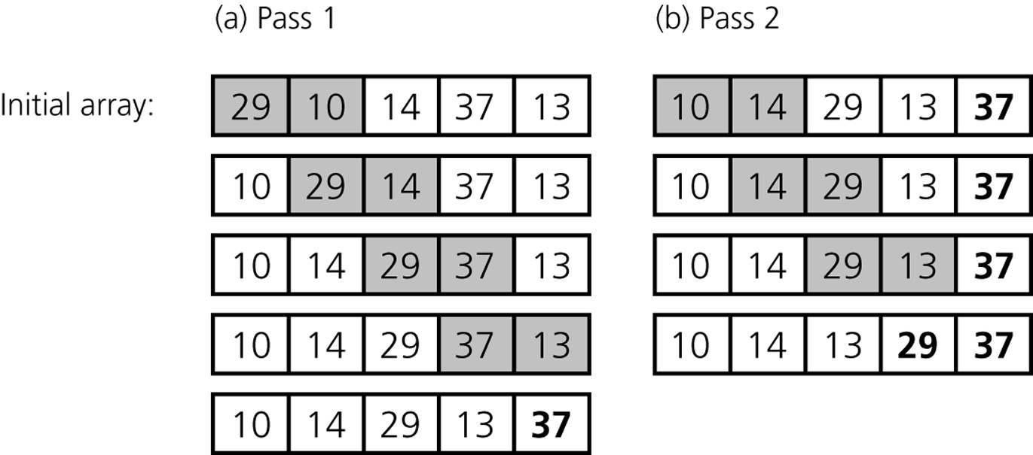
Bubble Sort
Worst case
Average case
수행시간: (n-1)+(n-2)+···+2+1 = O(n²)

Slide 10
bubbleSort(A[], n) ▷ A[1 ... n]을 정렬한다
{
for last ← n downto 2 ----------------- ①
for i ← 1 to last-1 ------------------ ②
if (A[i] > A[i+1]) then A[i] ↔ A[i+1]; ▷ 원소 교환 -- ③
}
수행시간:
①의 for 루프는 n-1번 반복
②의 for 루프는 각각 n-1, n-2, …, 2, 1번 반복
③은 상수 시간 작업
(n-1)+(n-2)+···+2+1 = O(n²)

Slide 11
Bubble sort의 정렬 방법
정렬할 배열이 주어짐
3
31
48
73
8
11
20
29
65
15
왼쪽부터 시작해 이웃한 쌍들을 비교해간다
3
31
48
73
8
11
20
29
65
15
순서대로 되어 있지 않으면 자리 바꾼다
3
31
48
8
73
11
20
29
65
15
3
31
48
8
11
73
20
29
65
15
3
31
48
8
11
20
73
29
65
15
…
3
31
48
8
11
20
29
65
15
73
맨 오른쪽 수(73)를 대상에서 제외한다
3
31
48
8
11
20
29
65
15
73

Slide 12
왼쪽부터 시작해 이웃한 쌍들을 비교해간다
3
31
48
8
11
20
29
65
15
73
순서대로 되어 있지 않은 경우에는 자리 바꾼다
3
31
8
48
11
20
29
65
15
73
3
31
8
11
48
20
29
65
15
73
3
31
8
11
20
48
29
65
15
73
3
31
8
11
20
29
48
65
15
73
3
31
8
11
20
29
48
65
15
73
3
31
8
11
20
29
48
15
65
73
맨 오른쪽 수(65)를 대상에서 제외한다
3
31
8
11
20
29
48
15
65
73

Slide 13
…
앞의 작업을 반복하면서 계속 제외해 나간다
3
8
11
15
20
29
31
48
65
73
두개짜리 배열의 처리를 끝으로 정렬이 완료된다
3
8
11
15
20
29
31
48
65
73
3
8
11
15
20
29
31
48
65
73

Slide 14
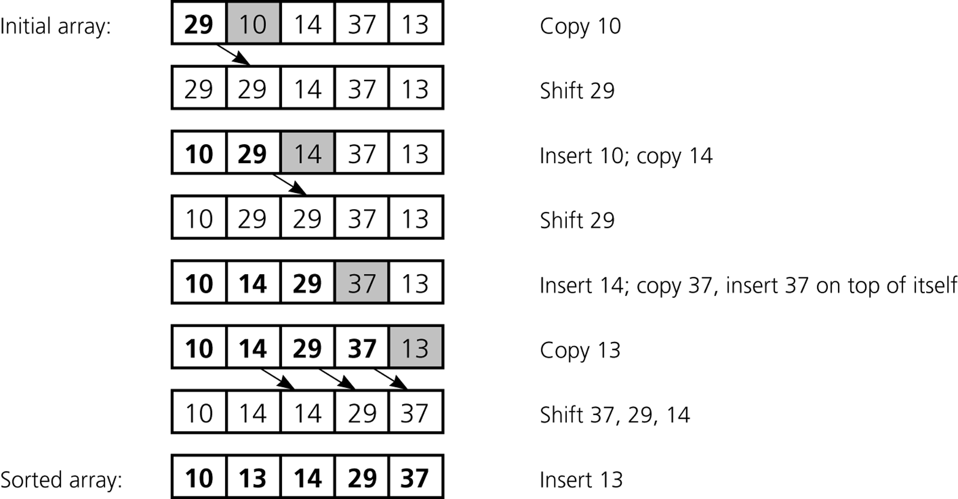
Insertion Sort
Worst case: 1+2+···+(n-2)+(n-1)
Average case: ½ (1+2+···+(n-2)+(n-1))
수행시간: O(n²)

Slide 15
insertionSort(A[], n) ▷ A[1 ... n]을 정렬한다
{
for i ← 2 to n ---------------------- ①
A[1 ... i]의 적당한 자리에 A[i]를 삽입한다; ----------- ②
}
수행시간:
①의 for 루프는 n-1번 반복
②의 삽입은 최악의 경우 i-1회 비교
Worst case: 1+2+···+(n-2)+(n-1) = O(n²)
Average case: ½ (1+2+···+(n-2)+(n-1)) = O(n²)

Slide 16
Inductive Verification of Insertion Sort
배열 A[1]만 놓고 보면
정렬되어 있음
배열 A[1 … k]까지 정렬되어 있다면
② 행의 삽입에 의해 A[1 … k+1]까지 정렬된다
고등학교에서 배운 수학적 귀납법과 다를 바 없음

Slide 17
Inductive verification of selection/bubble sort
각자 생각해보기
삽입정렬과 가장 큰 차이점은 무엇인가?

Slide 18
Mergesort
mergeSort(A[ ], p, r)
▷ A[p ... r]을 정렬한다
{
if (p < r) then {
q ← (p+r)/2; ----------------------- ① ▷ p, q의 중간 지점 계산
mergeSort(A, p, q); ---------------- ② ▷ 전반부 정렬
mergeSort(A, q+1, r); -------------- ③ ▷ 후반부 정렬
merge(A, p, q, r); ------------------ ④ ▷ 병합
}
}
merge(A[ ], p, q, r)
{
정렬되어 있는 두 배열 A[p ... q]와 A[q+1 ... r]을 합하여
정렬된 하나의 배열 A[p ... r]을 만든다.
}

Slide 19
Mergesort 정렬 방법
정렬할 배열이 주어짐
31 | 3 | 65 | 73 | 8 | 11 | 20 | 29 | 48 | 15
배열을 반반으로 나눈다
31 | 3 | 65 | 73 | 8 | 11 | 20 | 29 | 48 | 15
1
각각 독립적으로 정렬한다
3 | 8 | 31 | 65 | 73 | 11 | 15 | 20 | 29 | 48
2
3
병합한다 (정렬완료)
3 | 8 | 11 | 15 | 20 | 29 | 31 | 48 | 65 | 73
4

Slide 20
p
q
r
3 | 8 | 31 | 65 | 73 | 11 | 15 | 20 | 29 | 48
i
j
t
 | 8 | 31 | 65 | 73 | 11 | 15 | 20 | 29 | 48
i
j
3
t
 |  | 31 | 65 | 73 | 11 | 15 | 20 | 29 | 48
i
j
3 | 8
t

Slide 21
 |  | 31 | 65 | 73 |  | 15 | 20 | 29 | 48
i
j
3 | 8 | 11
t
 |  | 31 | 65 | 73 |  |  | 20 | 29 | 48
i
j
3 | 8 | 11 | 15
t
 |  | 31 | 65 | 73 |  |  |  | 29 | 48
i
j
3 | 8 | 11 | 15 | 20
t

Slide 22
 |  | 31 | 65 | 73 |  |  |  |  | 48
i
j
3 | 8 | 11 | 15 | 20 | 29
t
 |  |  | 65 | 73 |  |  |  |  | 48
i
j
3 | 8 | 11 | 15 | 20 | 29 | 31
t
 |  |  | 65 | 73
i
j
3 | 8 | 11 | 15 | 20 | 29 | 31 | 48
t

Slide 23
i
j
3 | 8 | 11 | 15 | 20 | 29 | 31 | 48 | 65 | 73
t

Slide 24
Mergesort 정렬 예시
7 2 9 4 ⏐ 3 8 6 1
1 2 3 4 6 7 8 9
2 4 7 9
1 3 6 8
7 2 | 9 4
2 4 7 9
2 7
4 9
7 | 2
2 7
9 | 4
7
2
4 9
9
4
7
2
9
4
수행시간: O(nlogn)

Slide 25
Quicksort
quickSort(A[], p, r) ▷ A[p ... r]을 정렬한다
{
if (p < r) then {
q = partition(A, p, r); ▷ 분할
quickSort(A, p, q-1); ▷ 왼쪽 부분배열 정렬
quickSort(A, q+1, r); ▷ 오른쪽 부분배열 정렬
}
}
partition(A[], p, r)
{
배열 A[p ... r]의 원소들을 A[r]을 기준으로 양쪽으로 재배치하고
A[r]이 자리한 위치를 return 한다;
}

Slide 26
Quicksort 정렬 예시
5 1 9 4 2 6 8 3
3 1 4 2 5 9 6 8
1 2 3 4 5 9 6 8
1 2 3 4 5 6 8 9
6 8 9
9 6 8
6 8 9
3 1 4 2
8 6 9
2 1 3 4
1 2 3 4
1 2 3 4
8 6
6 8
6 8
4
6 8
2 1
4
1 2
1 2
1 2
6
1
6
1
1
1
평균 수행시간: O(nlogn)
최악의 경우 수행시간: O(n2)

Slide 27
Quicksort 정렬 방법
정렬할 배열이 주어짐. 첫번째 수를 기준으로 삼는다.
31 | 8 | 48 | 73 | 11 | 3 | 20 | 29 | 65 | 15
기준보다 작은 수는 기준의 왼쪽에 나머지는
기준의 오른쪽에 오도록 재배치한다
8 | 11 | 3 | 15 | 31 | 48 | 20 | 29 | 65 | 73
(a)
기준(31) 왼쪽과 오른쪽을 각각 독립적으로 정렬한다 (정렬완료)
3 | 8 | 11 | 15 | 20 | 29 | 31 | 48 | 65 | 73
(b)

Slide 28
Partition의 예
p
r
31 | 8 | 48 | 73 | 11 | 3 | 20 | 29 | 65 | 15
i
j
31 | 8 | 48 | 73 | 11 | 3 | 20 | 29 | 65 | 15
i
j
8 | 31 | 48 | 73 | 11 | 3 | 20 | 29 | 65 | 15
i
j
8 | 31 | 48 | 73 | 11 | 3 | 20 | 29 | 65 | 15
(a)
i
j
8 | 31 | 48 | 73 | 11 | 3 | 20 | 29 | 65 | 15
(b)
i
j
8 | 11 | 48 | 73 | 31 | 3 | 20 | 29 | 65 | 15
(c)
i
j

Slide 29
8 | 11 | 3 | 73 | 31 | 48 | 20 | 29 | 65 | 15
i
j
8 | 11 | 3 | 73 | 31 | 48 | 20 | 29 | 65 | 15
i
j
8 | 11 | 3 | 73 | 31 | 48 | 20 | 29 | 65 | 15
i
j
8 | 11 | 3 | 73 | 31 | 48 | 20 | 29 | 65 | 15
(d)
i
8 | 11 | 3 | 15 | 31 | 48 | 20 | 29 | 65 | 73
(e)
i

Slide 30
Heapsort
Heap
Complete binary tree로서 다음의 성질을 만족한다
각 노드의 값은 자신의 children의 값보다 크지 않다
Heapsort
주어진 배열을 힙으로 만든 다음, 차례로 하나씩 힙에서 제거함으로써 정렬한다

Slide 31
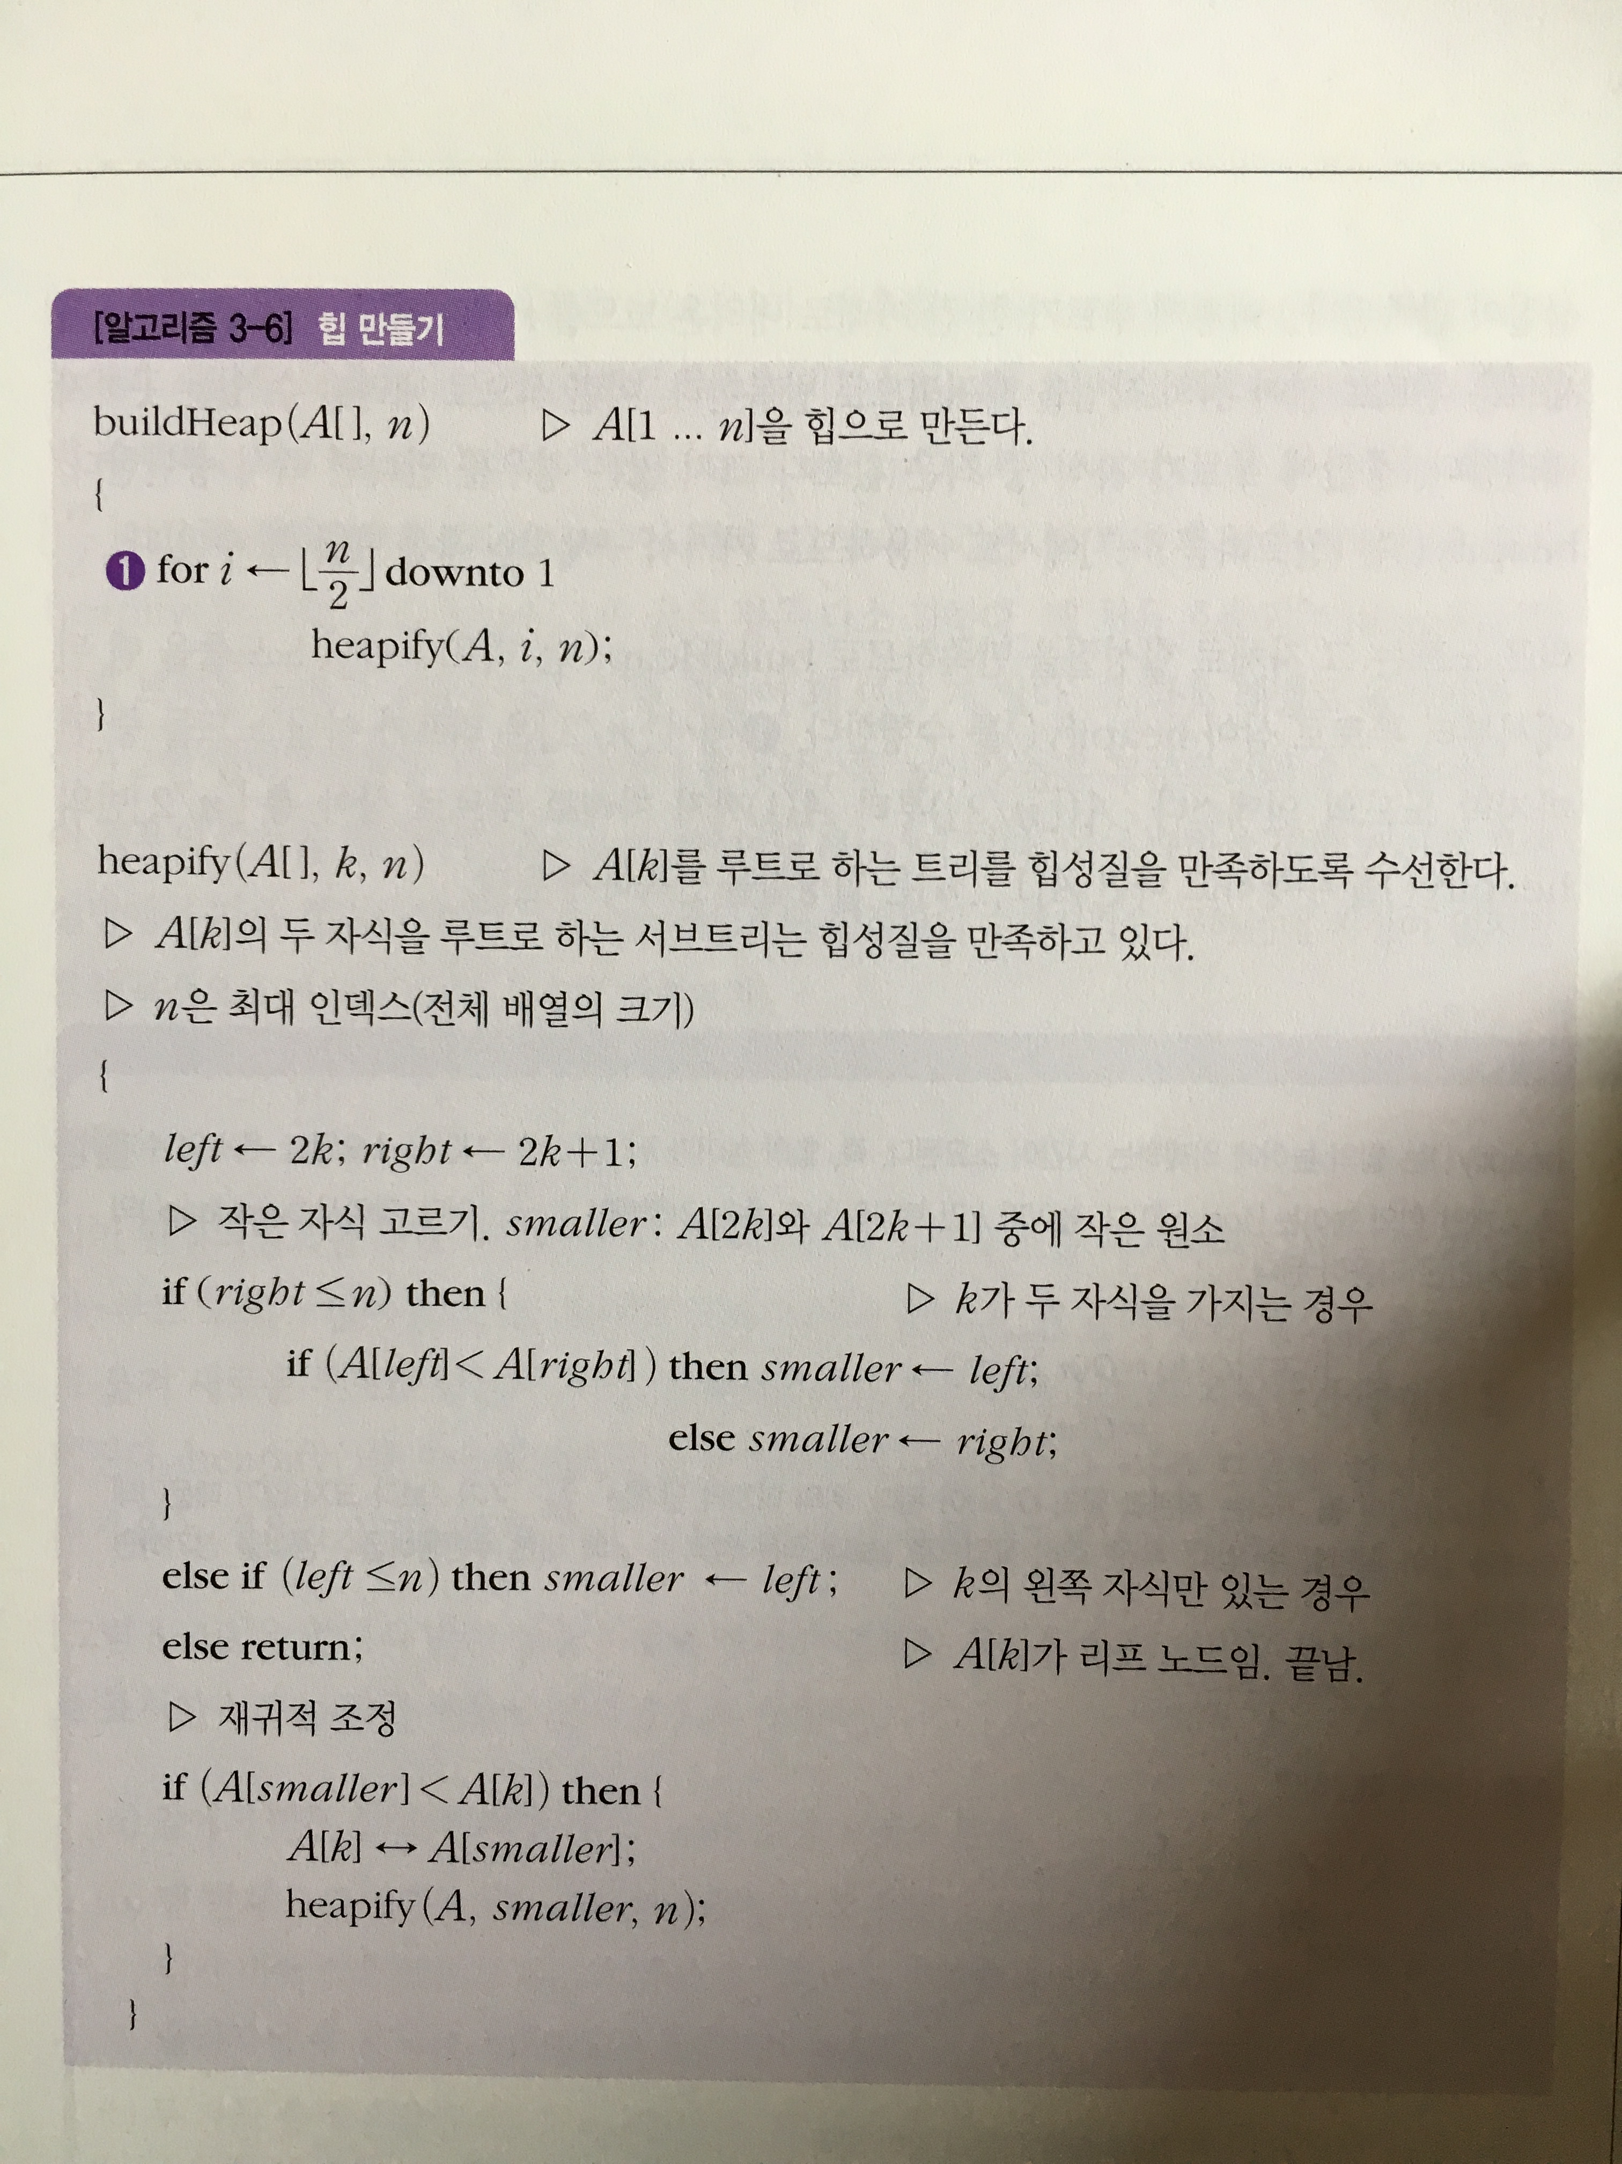
heapSort(A[ ], n)
{
buildHeap(A, n); ▷ 힙 만들기
for i ← n downto 2 {
A[1] ↔ A[i]; ▷ 교환
heapify(A, 1, i-1);
}
}
최악의 경우에도 O(n log n) 시간 소요!
Notes:
~9/17/2007

Slide 33
HEAP
3
3
6
4
8
4
8
9
7
6
9
7
힙
힙 아님

Slide 34
3
6
4
8
7
9
힙 아님

Slide 35
Heap은 Array를 이용하여 표현 가능
1
3
2
3
6
4
1
2
3
4
5
6
A
3 | 6 | 4 | 8 | 9 | 7
4
5
6
8
9
7

Slide 36
Heapsort의 정렬 방법
(a)
3
(b)
7
(c)
4
3 제거
6
4
6
4
6
7
8
9
7
8
9
3
8
9
3
4 제거
(f)
6
(e)
6
(d)
9
8
7
9
7
6
7
9
4
3
8
4
3
8
4
3

Slide 37
6 제거
9
(h)
7
7 제거
9
(i)
(g)
8
7
8
9
8
7
6
4
3
6
4
3
6
4
3
9
8 제거
(j)
8
(k)
8
7
9
7
6
4
3
6
4
3

Slide 38
O(n) Sort
두 원소를 비교하는 것을 기본 연산으로 하는 정렬의 하한선은 Ω (n log n)이다
그러나 원소들이 특수한 성질을 만족하면 O(n) 정렬도 가능하다
Counting Sort
원소들의 크기가 모두 –O(n) ~ O(n) 범위에 있을 때
Radix Sort
원소들이 모두 k 이하의 자리수를 가졌을 때 (k: 상수)

Slide 39
Counting Sort
countingSort(A[ ], n) ▷ simple version
{ ▷ A[ ]: 입력 배열, n: 입력 크기
for i = 1 to k
C[i] ← 0;
for j = 1 to n
C[A[j]]++;
▷ 이 지점에서 C[i] : 값이 i인 원소의 총 수
for i = 1 to k
print C[i] i’s; ▷ i를 C[i]번 출력
}
원리에 집중하기 위한 Simple version임.

Slide 40
Radix Sort
radixSort(A[ ], d)
{
for j = d downto 1 {
Do a stable sort on A[ ] by j^{th} digit;
}
}
Stable sort
같은 값을 가진 item들은 sorting 후에도 원래의 순서가 유지되는 성질을 가진 sort를 일컫는다.

Slide 41
0123
2154
0222
0004
0283
1560
1061
2150
1560
2150
1061
0222
0123
0283
2154
0004
0004
0222
0123
2150
2154
1560
1061
0283
0004
1061
0123
2150
2154
0222
0283
1560
0004
0123
0222
0283
1061
1560
2150
2154
Running time: O(n) ← d: a constant

Slide 42
효율성 비교
 | Worst Case | Average Case
Selection Sort | n2 | n2
Bubble Sort | n2 | n2
Insertion Sort | n2 | n2
Mergesort | nlogn | nlogn
Quicksort | n2 | nlogn
Counting Sort | n | n
Radix Sort | n | n
Heapsort | nlogn | nlogn
Notes:
~10/8/2003
~10/24/2005

